Slide 1
Портфолио к лабораторной работе №1
Студента Литовченко Даниила Владиславовича
ИВТ 2 группа 3 подгруппа

Slide 2
Резюме
Лабораторная работа №1 представлена студентом-исследователем 1 курса направления ИВТ, Литовченко Даниилом Владиславовичем.

Slide 3
Справочник
1) https://www.calc.ru/625.html
Некоторые астрономические величины
2) https://ru.wikipedia.org
Развернутые данные об астрономических объектах
3)http://www.joshworth.com/dev/pixelspace/pixelspace_solarsystem.html
ОЧЕНЬ наглядная модель солнечной системы с примерными величинами

Slide 4
Глоссарий
Период обращения — Время, за которое тело совершает один оборот, т.е. поворачивается на угол 2 пи, называется периодом обращения
Угловая скорость — величина, характеризующая скорость вращения материальной точки вокруг центра вращения.
Материальная точка — простейшая физическая модель в механике — обладающее массой тело, размерами, формой, вращением и внутренней структурой которого можно пренебречь в условиях исследуемой задачи.

Slide 5
Цикада цитат
Есть только две бесконечные вещи: Вселенная и глупость. Хотя насчет Вселенной я не уверен. — Альберт Эйнштейн
Астрономия: наука, которая учит нас, как правильно пользоваться Солнцем и планетами. — Стивен Ликок
Чтобы заглянуть на миллионы лет назад, не нужно машины времени, — достаточно поднять голову и посмотреть на звезды. — Кира Борг

Slide 6
Отчет
Для выполнения цели лабораторной работы по моделированию траектории движения планет друг относительно друга, были использованы: средство по созданию электронных таблиц Excel(для моделирования и рассчетов), интернет(для получения данных об астрономических величинах).

Slide 7

Отчет
Для построения траектории движения Марса относительно Земли были найдены следующие астрономические величины:
r1/r2=Расстояние от Солнца до Земли/Марса
w1/w2=Уголковая скорость Земли/Марса
T=период обращения вокруг Солнца Земли/Марса

Slide 8

Отчет
Построена временная линия, имеющая шаг в 5 земных дней и вычислены координаты по оси абсцисс и ординат в определенные моменты времени.

Slide 9
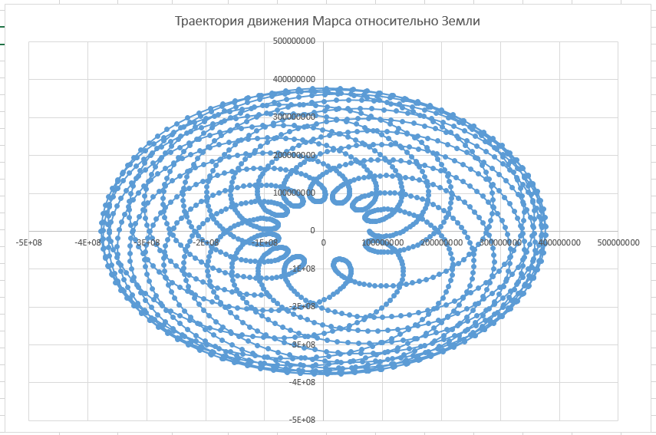
Отчет
В результате была получена модель траектории движения Марса относительно Земли.

Slide 10
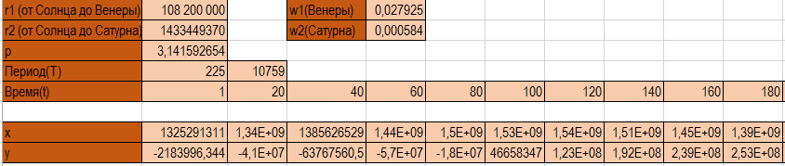
Отчет
Аналогичные действия проводились для задачи по построению траектории движения Венеры относительно Сатурна, однако шаг по времени был выбран больше, из-за большего периода оборота Сатурна относительно Солнца.

Slide 11
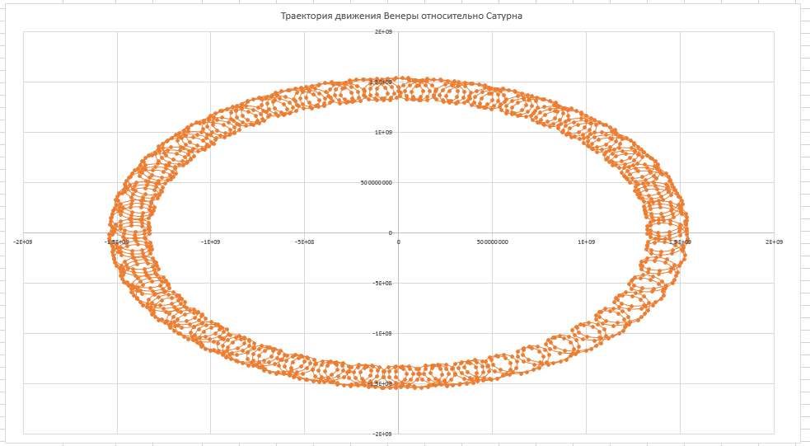
Отчет
В результате была получена другая по виду модель траектории движения Сатурна относительно Венеры.

